Slide 1
Silabus Desentralisasi dan Otonomi Daerah
Fatih Gama Abisono, SIP, MA.
PRODI ILMU PEMERINTAHAN
STPMD “APMD’

Slide 2
Ruang Lingkup Pembelajaran
Ruang lingkup mata kuliah ini hendak didudukkan dalam konteks pertanyaan kunci tentang bagaimana desentralisasi mampu membangun kemandirian (otonomi) lokal yang ditandai dengan:
- Mampu menghadirkan demokrasi di tingkat lokal.
- Menyediakan pelayanan publik yang prima.
- Menjawab problem kesejahteraan di tingkat lokal.
Pembahasan tentang ruang lingkup dipertajam dengan perspektif yang relevan yakni:
- Deepening Democracy (Pendalaman
Demokrasi)→Dimensi politik desentralisasi
- Effective Governance (Tata kelola pemerintahan efektif)→Dimensi Teknokrasi desentralisasi

Slide 3
Ruang Lingkup Pembelajaran
Pembahasan aspek-aspek kunci dalam relasi inti desentralisasi, yakni hubungan pusat dan daerah. Aspek tersebut terkait hubungan kewenangan, kelembagaan, dan keuangan daerah.
Meski relasi pusat dan daerah menjadi core/inti pembahasan mata kuliah ini, mata kuliah ini memperluas dan memperdalam diskusi yang merambah pada relasi pemerintah lokal dengan aktor lainnya yakni:
- Relasi dengan pasar/swasta
- Relasi dengan warga dan publik ditingkat lokal
- Relasi antar pemerintah daerah

Slide 4
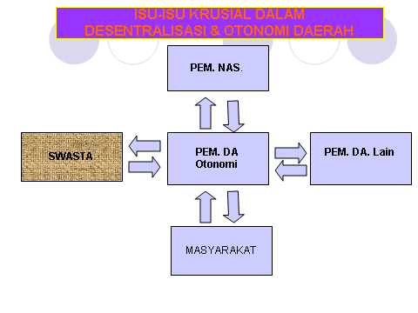

Slide 5
Tujuan Pembelajaran
Membekali mahasiswa dengan pemahaman terhadap konsep dasar desentralisasi dan kompetensi analisis terhadap dinamika tata relasi antar aktor dalam konteks dinamika desentralisasi. Kompetensi tersebut mencakup:
Pemahaman terhadap konsep dasar desentralisasi yang memadukan perspektif politik (pendalamam demokrasi) dan teknokrasi-administratif (effective governance)
Pemahaman terhadap aspek-aspek hubungan pusat dan daerah beserta format alternatif pengelolaan relasi pusat- daerah.
Ketrampilan menganalisis pola relasi antar aktor dalam praktik desentralisasi terkait demokrasi dan kesejahteraan di tingkat lokal dengan mengenali isu-isu sentral setiap relasi antar aktor.

Slide 6
Metode Pembelajaran
Metode : - Ceramah,
        - Tanya Jawab,
- Diskusi Interaktif
Tugas : - Review Literatur,
        - Makalah Individu (UTS),
Media : - WAG
        - Portal Akademik

Slide 7
Rincian Materi Perkuliahan
  Materi perkuliahan dapat dirinci sebagai berikut:
  Pertemuan 1 : Penjelasan Mata kuliah( Spektrum Studi, Penugasan, Kontrak Belajar, Evaluasi Pembelajaran).
  Pertemuan 2 : Konsep Kunci & Format Relasi Pusat-Daerah
  Pertemuan 3 : Aspek-Aspek Relasi Pusat-Daerah (Kewenangan, kelembagaan, keuangan, pengawasan
  Pertemuan 4 : Aspek-aspek Relasi Pusat-Daerah (keterwakilan, pelayanan publik dan pengawasan/pembinaan)
  Pertemuan 5 : Alternatif penataan pusat-daerah: Desentralisasi asimetris & Pemekaran daerah
  Pertemuan 6 : Relasi Pemerintah Daerah-Pubik: Politik Kewargaan
  Pertemuan 7 : Relasi Pemerintah Daerah-Pasar: antara Kepublikan dan Privatisasi
  Pertemuan 8 : Kerjasama antar daerah: Kompetisi & Kolaborasi

Slide 8
Evaluasi Pembelajaran
Evaluasi pembelajaran mahasiswa ditentukan dengan sejumlah komponen dengan bobot tertentu:
Presensi : 10 % (Wajib 75 % Hadir)
Review (4 Kali) : 30 % (Presentasi)
UTS (Makalah) : 25 %(Kuis & Literatur Review)
UAS : 35 % (Ujian Tulis)

Slide 9
TERIMA KASIH

